Slide 1
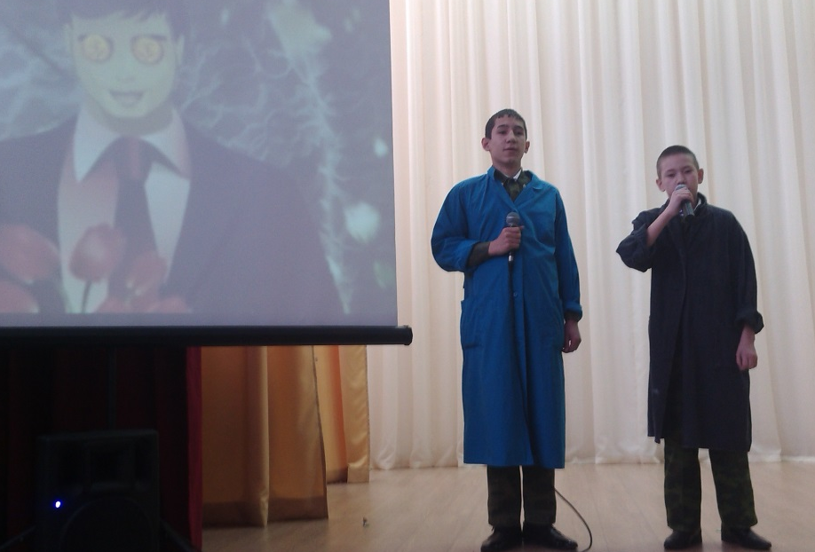
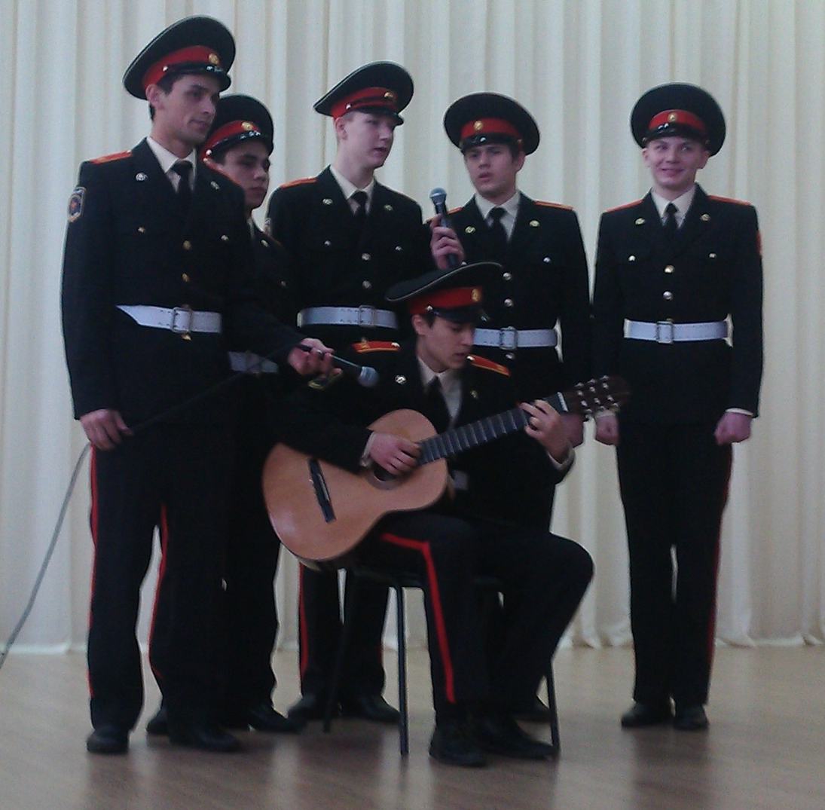
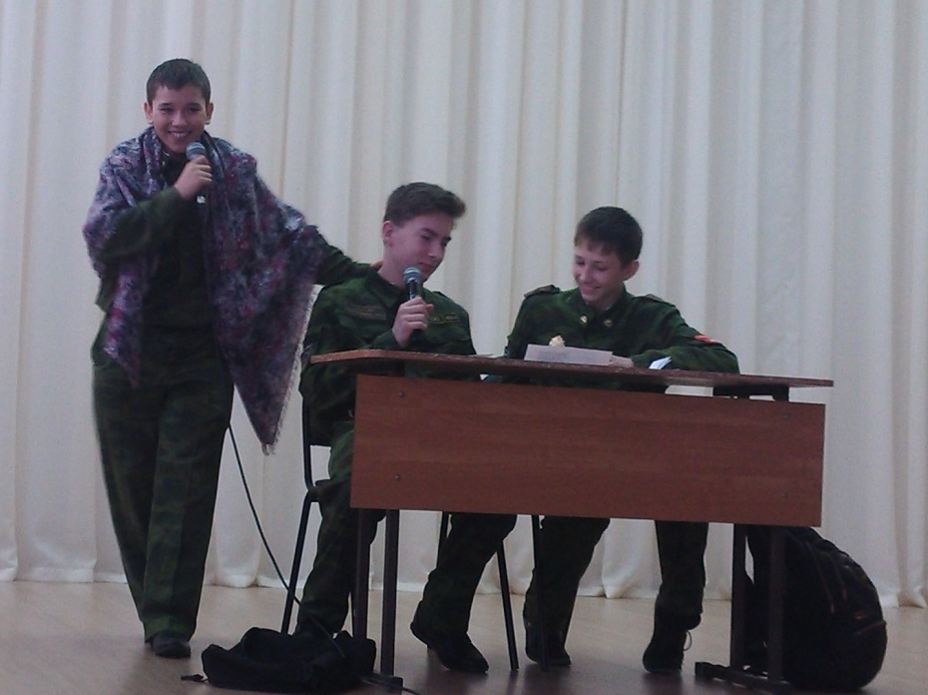
Международный день 8 марта
В этот праздник, при входе в школу каждую даму ждало поздравление от Кадетского самоуправления, а после уроков- праздничный концерт.

